Slide 1


CREADO POR :ELIZABETH.
Escuela: INEI
Proyecto LUZ
Maestra:Romina flores.
Materia:desarrollo de proyectos

Slide 2
palabras clave:
CONSUMO ELECTRICO
ENERGIA LIMPIA
economia
Es la cantidad total de energía que se necesita para un proceso determinado y se mide en kilovatios hora (kWh). Aquí se incluye el gasto de energía eléctrica, de gas, de gasoil y de biomasa.
es el estudio de cómo las sociedades utilizan recursos escasos para producir bienes valiosos y distribuirlos entre diferentes personas.
no untilixar conbustibles fosiles que contaminen el medio ambiente de forma radical (como pasa con la energia convencional)

Slide 3
RESUMEN
Es un mecanismo que genera energía eléctrica atra vez del movimiento corporal de las personas o mas especificamente, atra vez de la fuerza generada por un objeto en movimiento continuo.
sirve mediante un mecanismo sistematico que permite interactuar con el presionandolo para mover un dinamo y asi poder generar energia

Slide 4
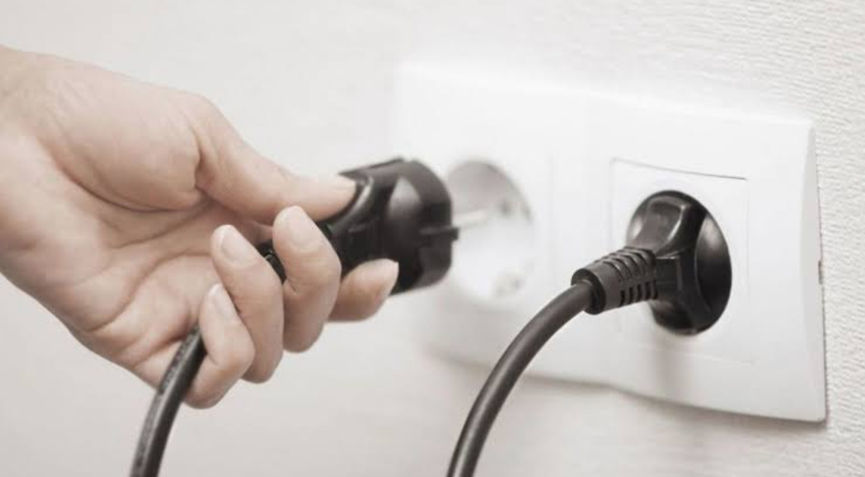
¿por que y para que hago este proyecto?
Justificación.
LA RAZON POR LA QUE QUIERO HACER ESTE PROYECTO ES ORQUE SE ME HACE MUY LLAMATIVO E INNOVADOR PARA ESTOS AÑOS EN LOS QUE SE A ESTADO PLANTEADO ESTE TIPO DE PROYECTOS EN EMPRESAS O DEMAS PERSONAS POR QUE LA ELECTRICIDAD ES UNA NECESIDAD MUY BASICA EN NUESTRAS VIDAS Y SIN ELLA NO PODRIAMOS HACER ACTIVIDADES BASICAS QUE REQUIEREN DE ESTA FUENTE LIMITADA POR ESA RAZON MUCHOS HAN CREADO INVENTOS PARA GENERAR ENERGIA LIMPIA .
••••••••••
ELIZABETH. S.R.

Slide 5
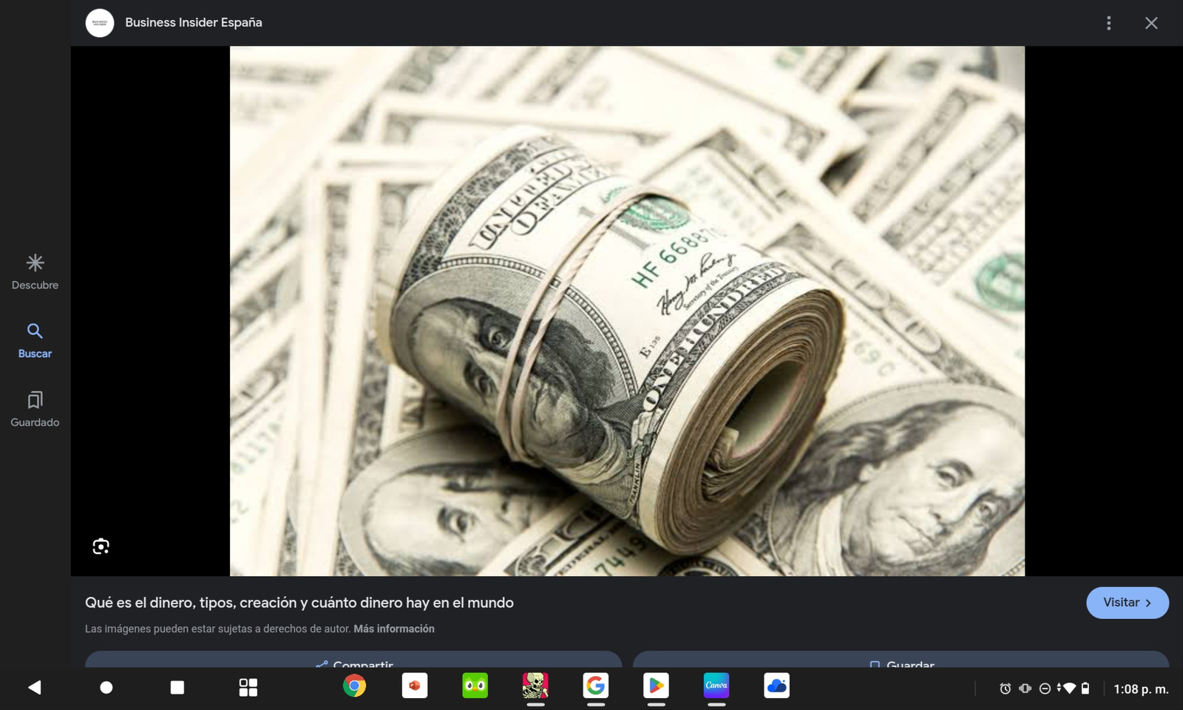
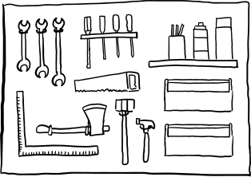

(Planteamiento o definición del problema).
planteamiento del problema:
¿Será posible que pueda crear este proyecto?
hipotesis:
Desafortunadamente, los dispositivos o mecanismos para la creación de la energía eléctrica suelen ser muy amplias en contexto de conocimiento hacerca de la electricidad y pueden llegar a ser muy caras y de difícil disposición e incluso pueden ser peligrosas para nuestra seguridad y no solo eso, tambien puede que su proceso de fabricación sea de materiales no renovables y contaminantes que perjudiquen mas al ecosistema.
la solución mas apta seria crear un mecanismo que se pueda ajustar al presupuesto deseado y tratar de hacerlo lo menos contaminante posible pero que a la vez sea capaz de funcionar correctamente.
••••••••••
ELIZABETH. S.R.

Slide 6
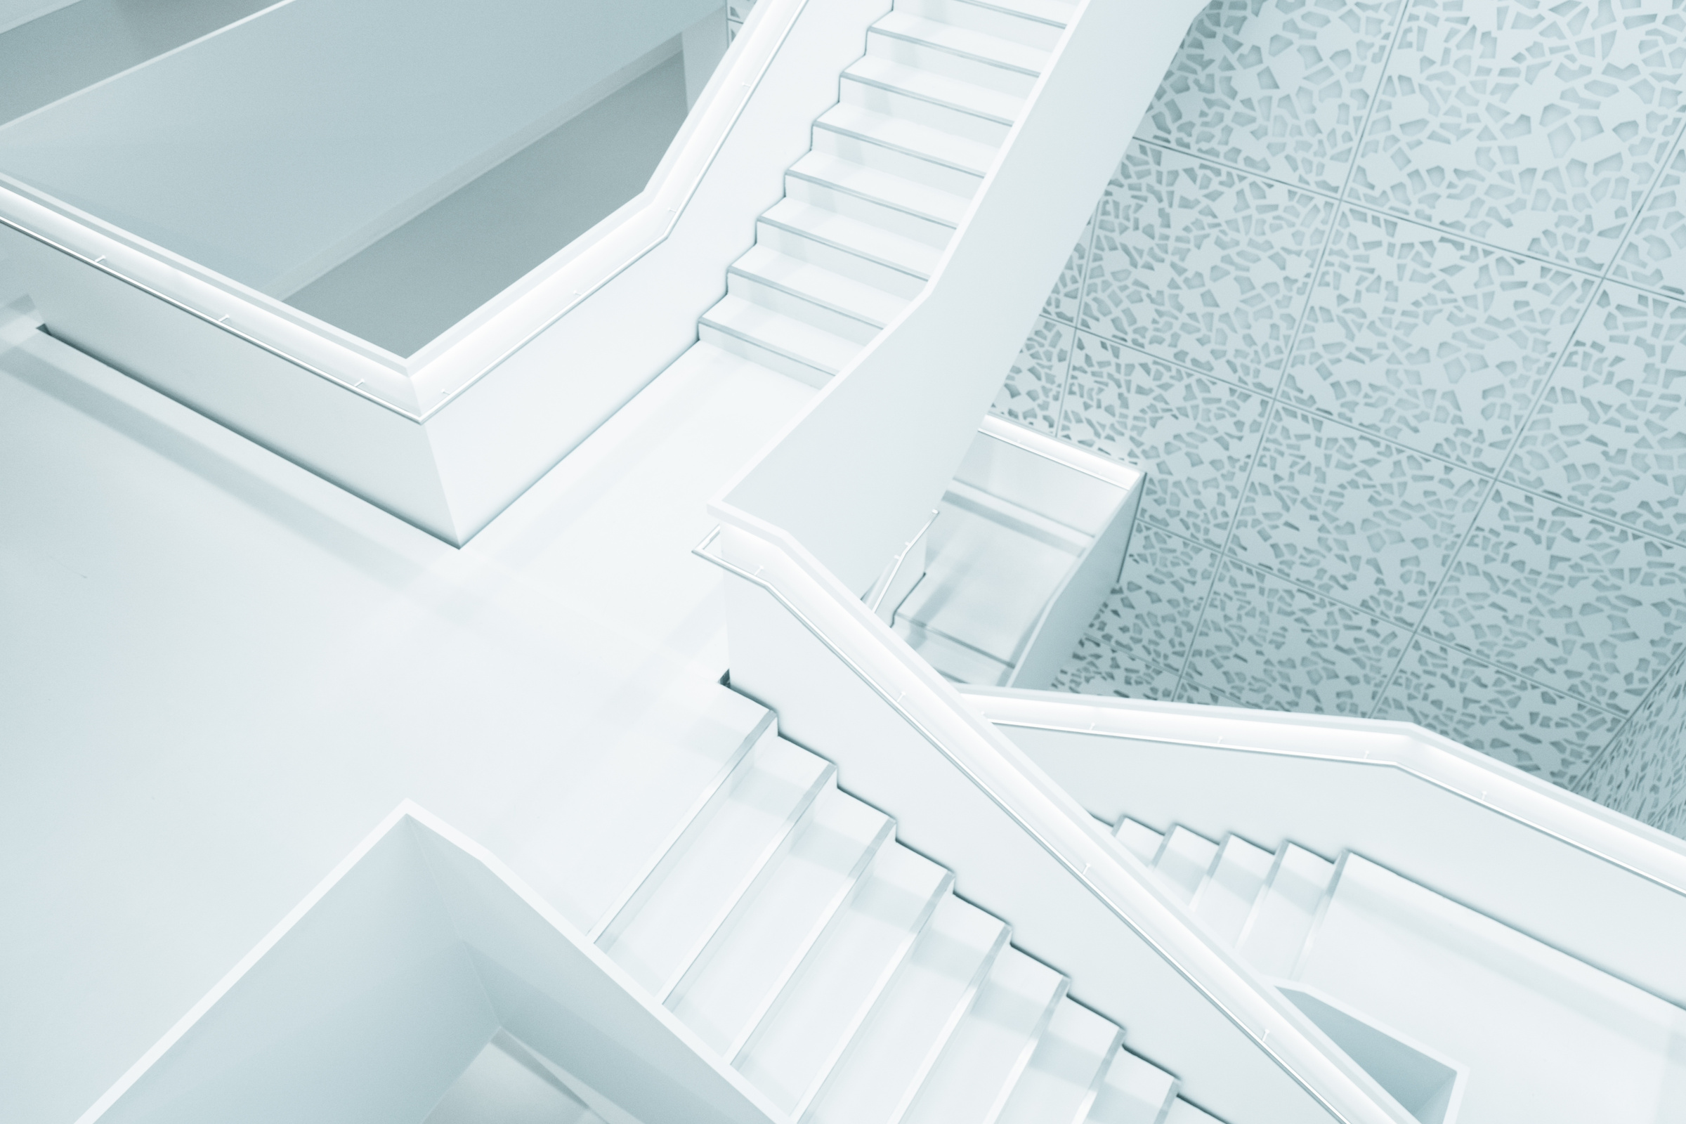
PRESENTACIÓN CORPORATIVA
GENERAL
ESPECIFICO
••••••••••
Aprender mas de la mecánica de la energía, comprenderla mejor y como saber manegarla.
-tener un pasatiempo que ayude a mi descubrimiento científico
Tomar esto como una auto-superación de mi misma al crear este proyecto de energía eléctrica limpia.
- saber mas del potencial que puedo llegar a tener
ELIZABETH. S.R.

Slide 7
¡Muchas gracias por su atencion!
Hecho por :Elizabeth.

